Slide 1
CORE004 Matematika jako součást kultury Týden 7. Neeuklidovské (a diferenciální) geometrie 20. října 2022 Jan Slovák

Slide 2
1. Geometrie a diferencování: o co jde?
Spousta přirozených otázek:
K derivování funkcí potřebuji pouze vědět, co znamená „pořád rovně, stejně rychle“ – tzv. směrové derivace. Co pak bude hrát roli diferenciálu, tj. nejlepšího lineárního přiblížení?
V rovině je to intuitivně zřejmé, jak ale na „křivých“ dvourozměrných plochách v euklidovském prostoru? A ve vyšších dimenzích?
A co když budeme chtít pracovat se složitějšími objekty (např. vektorové hodnoty, přírůstky objemu, napětí v třírozměrném tělese,…)?
Odpovědi jsou založeny na tzv. lineární algebře:
Řádné zavedení infinitesimálních variant pro složitější objekty.
Pochopení role transformací jako „změny pohledu“ na objekty, tj. vyloučení závislosti na zvolených souřadnicích.
Obecně nemáme přímo k dispozici porovnávání přírůstků hodnot u složitějších objektů, než jsou vektorově hodnotové funkce – je potřeba tzv. kovariantní derivování.

Slide 3
2. Zpátky k Euklidovi
Po mnoho staletí učenci zápolili se základními axiomy pro euklidovskou rovinu:
Každými dvěma body lze vést úsečku. (Dva různé body jsou koncovými body právě jedné úsečky.)
Tuto úsečku lze libovolně prodloužit oběma směry. (Úsečka určuje přímku, která je „na obě strany nekonečná“.)
Každou úsečkou lze opsat kružnici. (Je-li dán bod a kladný poloměr, je tím jednoznačně určena kružnice.)
Všechny pravé úhly jsou si rovny. (Pravý úhel je podle definice polovina přímého úhlu, značíme $π/2$, a jeho velikost nezávisí na poloze.)
Jsou-li dány tři přímky p, q, r tak, že r protíná přímky p, q pod úhly α a β na stejné straně přímky r, a platí-li α + β < $π$, pak se p a q protínají, a sice na té straně přímky r, kde jsou úhly α a β.
Samozřejmě nejsme první, komu připadá Axiom 5 podezřelý …

Slide 4
2. Zpátky k Euklidovi - pokračování
Mnoho set let se lidé snažili Axiom 5 odvodit z předchozích čtyř. Našli přitom spoustu ekvivalentních formulací, např.:
Mějme přímku a bod, který na ní neleží. Pak tímto bodem lze vést s danou přímkou právě jednu rovnoběžku.
Každým vnitřním bodem dutého úhlu (tj. úhlu nejvýše přímého) lze vést přímku, protínající obě ramena úhlu mimo vrchol úhlu.
Ke každým třem nekolineárním bodům (tj. bodům neležícím na jedné přímce) existuje čtvrtý, stejně od nich vzdálený – tedy střed kružnice těmto třem bodům opsané.
Součet úhlů v každém trojúhelníku je roven $π$.
Stejně dobrá alternativa (zdánlivě v rozporu s intuicí) je existence geometrií, které budou splňovat první čtyři axiomy, pátý však nikoliv.
Velmi blízko má k takovému (proti)příkladu tzv. sférická geometrie.
Jak moc kacířskou se taková myšlenka zdála, ukazuje fakt, že slavný Carl Friedrich Gauss se svá zjištění patrně obával publikovat (a o to vřeleji pochválil stejný příklad Jánose Bolyaie). Dnes mluvíme o geometrii hyperbolické (resp. Lobachevského).

Slide 5
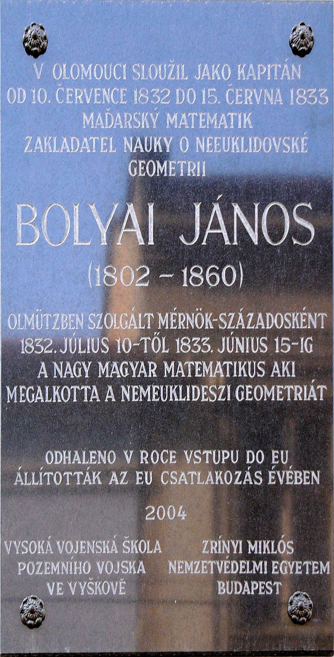
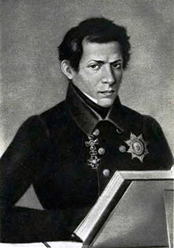
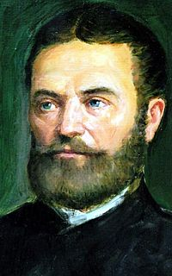
Nikolai Lobachevsky, 1792-1856, univerzitní profesor v Kazani
János Bolyai, 1802-1860, vlastně ani profesionálně matematiku nedělal …

Slide 6
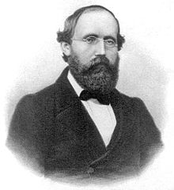
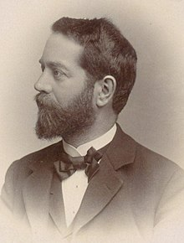
3. Dva klíčové průlomy: Bernhard Riemann a Felix Klein
Bernhard Riemann, 1826-1866, student Gausse, na jehož výzvu vypracoval habilitační spis „Über die Hypothesen welche der Geometrie zu Grunde liegen“ (1854, vydáno ale až po smrti), převratný pohled na geometrické pojetí matematické analýzy, které mimo jiné také dalo základ pro Einsteinovu teorii relativity.
V principu lze snadno a intuitivně „najít“ na křivých plochách v prostoru.
Riemann rozšířil na libovolné dimenze a odvodil klíčové vlastnosti přirozeného objektu, tzv. tensoru křivosti.
Riemannovo jméno je spojeno s mnoha zásadními (i dodnes nerozřešenými) problémy, např. tzv. Riemannova hypotéza.
Felix Klein, 1849-1925, studoval u Julia Plückera v Bonnu a stal se profesorem v Erlangen (již ve 23 letech), později v Mnichově.
Při nástupu do Erlangen zformuloval svůj program založený na pozorování, že „geometrické“ jsou právě ty vlastnosti prostoru, které jsou invariantní vůči zvolené grupě transformací.
Pro (geometrickou) analýzu se hodí tzv. Lieovy grupy transformací.

Slide 7
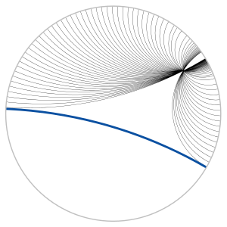
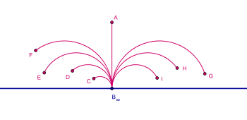
4. Hyperbolická geometrie (Poincarého modely)
Geometrii zadáme v polorovině, vypadá docela přirozeně (když už nám to někdo poradí …):
Euklidovskou metriku zdeformujeme podle výšky nad osou x reciprokou hodnotou y.
K „nekonečným bodům“ na ose x přidáme ještě společný nekonečný bod pro všechny přímky kolmé na x.
„Přímky“ jsou všechny polokružnice, kolmé na x, „rovnoběžky“ jsou ty, které sdílí aspoň jeden nevlastní bod (také máme různoběžky a mimoběžky).
Geometrii zadáme v jednotkovém kruhu v euklidovské rovině
„Přímky“ jsou části uvnitř kruhu ze všech kružnic, které protínají kolmo hraniční kružnici.
Nekonečné body jsou ty na hraniční kružnici, „rovnoběžky“ jsou ty, které sdílí aspoň jeden nevlastní bod, atd.
Lze snadno ověřit, že pátý axiom neplatí, ostatní ano.

Slide 8
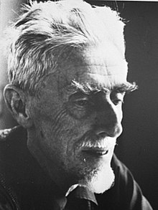
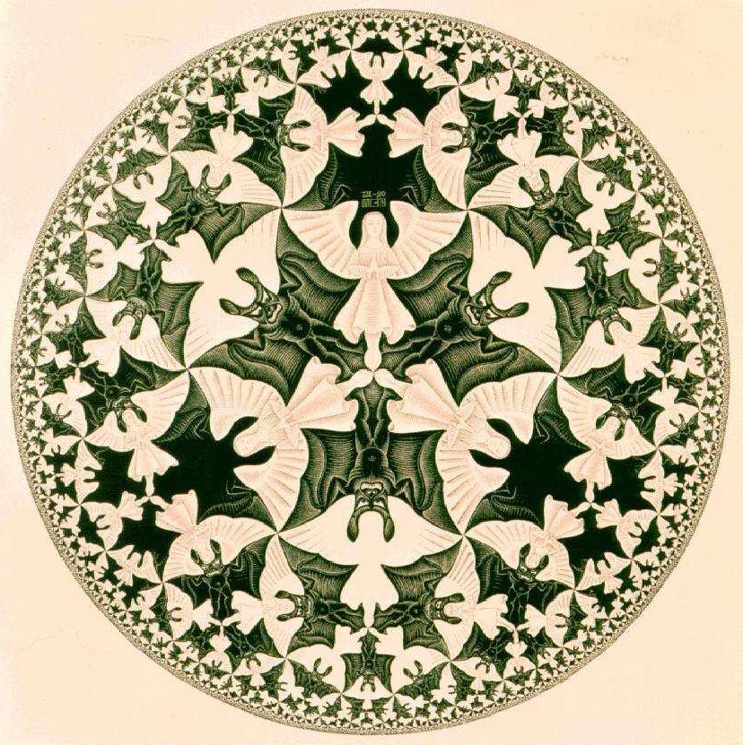
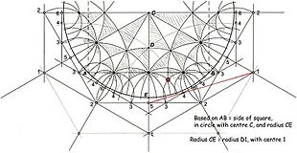
Maurits Cornelis Escher
1898-1972, grafik, hledal nová pojetí nekonečna v prostoru, čile komunikoval s matematiky (Polya, Coxeter, Penrose, …)

Slide 9
5. Diferenciální geometrie – cesta k řešení rovnic i teorii relativity
Sophus Lie, Eli Cartan, Hermann Weyl, …
Abstrakce prostoru, kde „umíme dělat analýzu“, včetně nekonečně rozměrných variant a jevů spojených s topologií prostorů.
Nepřeberné aplikace v technických vědách a fyzice, např.:
klasická mechanika, zákony zachování a zkoumání singularit
klasická teorie pole a teorie relativity
teorie řízení a dynamické systémy
V poslední době se výrazně odráží také v medical imaging, deep learning, artificial intelligence, …
Bohužel se čím dál tím méně odráží ve standardních povinnostech našich studijních programů ;{

